Slide 1

第十八章 原子结构
1 电子的发现

Slide 2



学习 目标 | 1.知道阴极射线的概念，了解电子的发现过程。 2.知道电子是原子的组成部分。 3.知道电子的电荷量及其他电荷与电子电荷量的关系。

Slide 3

一、阴极射线
1.实验装置：真空玻璃管、_____、阳极和感应圈。
2.实验现象：感应圈产生的高电压加在两极之间，玻璃管壁上
发出__(A.阴极射线 B.荧光)。
3.阴极射线：荧光是由于玻璃受到_____发出的某种射线的撞
击而引起的，这种射线命名为阴极射线。
阴极
B
阴极

Slide 4
【自我思悟】
阴极射线有什么特点？
提示：(1)在真空中沿直线传播；(2)碰到物体可使物体发出荧光。

Slide 5
二、电子的发现
1.实验现象：英国物理学家_______使用气体放电管对阴极射
线进行了一系列实验研究。
(1)让阴极射线分别通过电场和磁场，根据_____现象，证明它
是__(A.带正电 B.带负电)的粒子流并求出其比荷。
(2)换用_________的阴极做实验，所得_____的数值都相同，
是氢离子比荷的近两千倍。证明这种粒子是构成各种物质的共
有成分。
汤姆孙
偏转
B
不同材料
比荷

Slide 6
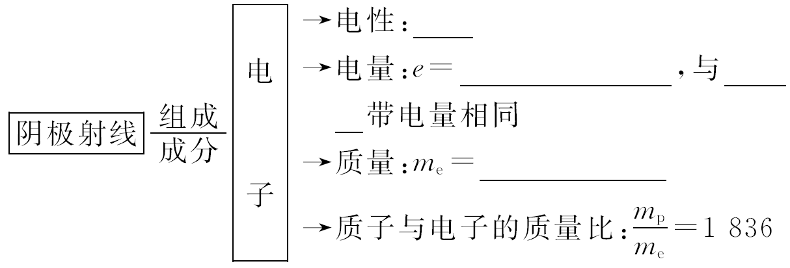
2.电子：
(1)组成阴极射线的粒子称为_____。
(2)密立根“油滴实验”结论：
电子
负电
1.602×10⁻¹⁹C
氢离
子
9.1×10⁻³¹ kg

Slide 7
【自我思悟】
汤姆孙怎样通过实验确定阴极射线是带负电的粒子？
提示：汤姆孙通过气体放电管研究阴极射线的径迹，未加电场时，射线不偏转，施加电场后，射线向偏转电场的正极板方向偏转，由此确定阴极射线是带负电的粒子。

Slide 8
【盲区扫描】
1.判断阴极射线带电性质的方法可以利用电场或磁场，但是判断时要注意射线的电性，准确呈现出粒子的运动轨迹。
2.测定电子的比荷同样可以利用电子在电场中的偏转即粒子做类平抛运动，也可以采用磁场，即带电粒子在磁场中做匀速圆周运动，还可以采用速度选择器，但是不管采用哪种方法，要正确进行受力分析，明确粒子的电性。

Slide 9

一、探究电子发现的历程 深化理解
1.现象：真空玻璃管两极加上高电压，玻璃管壁上发出荧光。
2.命名：德国物理学家戈德斯坦将阴极发出的射线命名为阴极射线。
3.猜想：
(1)阴极射线是一种电磁辐射。
(2)阴极射线是带电微粒。

Slide 10
4.验证：英国物理学家汤姆孙让阴极射线在电场和磁场中偏转，发现阴极射线带负电并测出了粒子的比荷发现电子。
5.密立根通过“油滴实验”精确测定了电子的电荷量和电子的质量。

Slide 11
【微思考】
(1)阴极射线就是X射线吗？
提示：阴极射线是电子流，X射线是电磁辐射，故它们是不同的射线。
(2)阴极射线的电性如何？
提示：阴极射线由带负电的粒子组成。

Slide 12
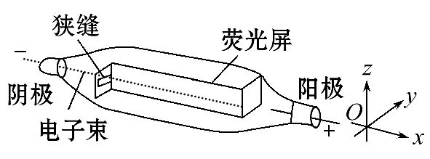
【题组通关】
【示范题】如图所示是电子射线管示意图，接通电源后，电子射线由阴极沿x轴方向射出，在荧光屏上会看到一条亮线。要使荧光屏上的亮线向下(z轴负方向)偏转，在下列措施中可采用的是 ( )

Slide 13
A.加一磁场，磁场方向沿z轴负方向
B.加一磁场，磁场方向沿y轴正方向
C.加一电场，电场方向沿z轴负方向
D.加一电场，电场方向沿y轴正方向

Slide 14
【解题探究】(1)如何判断电子在磁场中所受洛伦兹力的方向？
提示：应根据左手定则判断。
(2)电子在电场中的受力方向与电场强度方向的关系如何？
提示：电子在电场中的受力方向与电场强度方向相反。

Slide 15
【规范解答】选B。由于电子沿x轴正方向射出，要使荧光屏上的亮线向下偏转，则需使电子所受洛伦兹力方向向下，由左手定则可知磁场方向应沿y轴正方向，A错，B对；若加电场，需使电子所受电场力方向向下，则所加电场方向应沿z轴正方向，C、D错误。

Slide 16
【通关1+1】
1.(2013·宁波高二检测)下面对阴极射线的认识正确的是
( )
A.阴极射线是由阴极发出的粒子撞击玻璃管壁上的荧光而产生的
B.只要阴阳两极间加有电压，就会有阴极射线产生
C.阴极射线可以穿透薄铝片，这说明它是电磁波
D.阴阳两极间加有高压时，电场很强，阴极中的电子受到很强的库仑力作用而脱离阴极

Slide 17
【解析】选D。阴极射线是由阴极直接发出的，A错误；只有当两极间加有高压且阴极接电源负极时，阴极中的电子才会受到足够大的库仑力作用而脱离阴极成为阴极射线，B错误，D正确；阴极射线可以穿透薄铝片，可能是电磁波，也可能是更小的粒子，C错误。

Slide 18
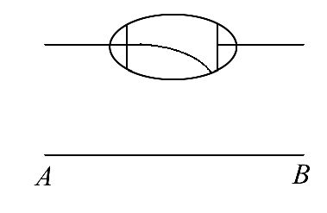
2.(多选)如图所示，一只阴极射线管，
左侧不断有电子射出，若在管的正下
方放一通电直导线AB时，发现射线径
迹向下偏转，则 ( )
A.导线中的电流由A流向B
B.导线中的电流由B流向A
C.若要使电子束的径迹往上偏转，可以通过改变AB中的电流方向来实现
D.电子束的径迹与AB中的电流方向无关

Slide 19
【解析】选B、C。阴极射线的粒子带负电，由左手定则判断管内磁场方向为垂直于纸面向里。由安培定则判断AB中电流的方向由B流向A。A项错误，B项正确。电流方向改变，管内的磁场方向改变，电子的受力方向也改变，C正确，D错误。

Slide 20
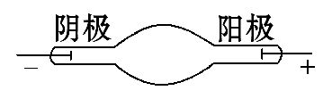
【变式训练】阴极射线从阴极射线管中的阴极发出，在其间的高电压下加速飞向阳极，如图所示。若要使射线向上偏转，所加磁场的方向应为 ( )
A.平行于纸面向下 B.平行于纸面向上
C.垂直于纸面向外 D.垂直于纸面向里

Slide 21
【解析】选C。由于阴极射线的本质是电子流，阴极射线运动方向向右，说明电子的运动方向向右，相当于存在向左的电流，利用左手定则，使电子所受洛伦兹力方向平行于纸面向上，由此可知磁场方向应为垂直于纸面向外，故选项C正确。

Slide 22
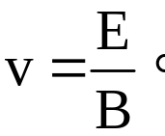
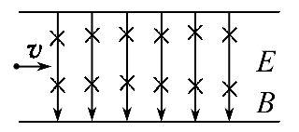
二、带电粒子比荷的测定方法 拓展延伸
1.让粒子通过相互垂直的电场和磁场(如图)，让其做匀速直线
运动，根据二力平衡，即F_{洛}=F_{电}(Bqv=qE)，得到粒子的运动速
度

Slide 23
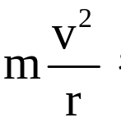
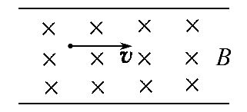
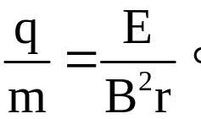
2.撤去电场(如图)，保留磁场，让粒子单纯地在磁场中运动，
由洛伦兹力提供向心力，即Bqv= 根据轨迹偏转情况，由
几何知识求出其半径r。
3.由以上两式确定粒子的比荷表达式：

Slide 24
【微思考】
(1)只有磁场时，电子在磁场中的运动轨迹是什么形状？
提示：只有磁场时，电子垂直磁场运动，其运动轨迹是圆弧。
(2)若利用电偏转测定比荷，则电子垂直匀强电场进入电场中的运动轨迹是什么形状？
提示：电子垂直匀强电场进入电场中的运动轨迹是抛物线。

Slide 25

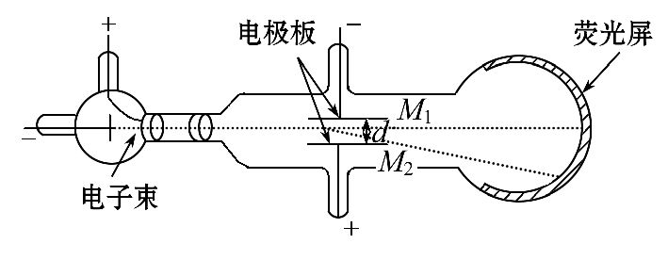
【题组通关】
【示范题】带电粒子的比荷 是一个重要的物理量。某中学物理兴趣小组设计了一个实验，探究电场和磁场对电子运动轨迹的影响，以求得电子的比荷，实验装置如图所示。其中两正对极板M₁、M₂之间的距离为d，极板长度为L。

Slide 26
(1)他们的主要实验步骤如下：
A.首先在两极板M₁、M₂之间不加任何电场、磁场，开启阴极射线管电源，发射的电子束从两极板中央通过，在荧光屏的正中心处观察到一个亮点；
B.在M₁、M₂两极板间加合适的电场：加极性如图所示的电压，并逐步调节增大，使荧光屏上的亮点逐渐向荧光屏下方偏移，直到荧光屏上恰好看不见亮点为止，记下此时外加电压为U。请问本步骤的目的是什么？

Slide 27
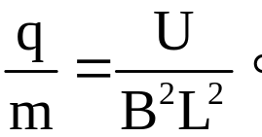
C.保持步骤B中的电压U不变，对M₁、M₂区域加一个大小、方向
合适的磁场B，使荧光屏正中心处重现亮点。试问外加磁场的
方向如何？
(2)根据上述实验步骤，同学们正确地推算出电子的比荷与外
加电场、磁场及其他相关量的关系为 一位同学说：
“这表明电子的比荷大小由外加电压决定，外加电压越大，则
电子的比荷越大。”你认为他的说法正确吗？为什么？

Slide 28

【解题探究】(1)当两板间加上合适的电场时，恰好看不见亮点，则电子在电场中的竖直位移为多少？
提示：电子在电场中的竖直位移为 。
(2)试分析使荧光屏的正中心处重现亮点时磁场方向的判断方法及满足的关系式。
提示：①磁场方向的判断方法：用左手定则判断。
②满足的关系式：qE=qvB。

Slide 29
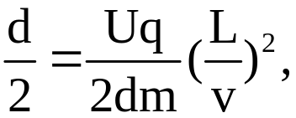
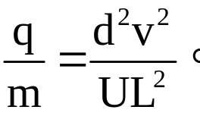
【规范解答】(1)步骤B中电子在M₁、M₂两极板间做类平抛运
动，当增大两极板间电压时，电子在两极板间的偏转位移增
大。
当在荧光屏上看不到亮点时，电子刚好打在下极板M₂靠近荧光
屏端的边缘，则
①
由此可以看出这一步的目的是使粒子在电场中的偏转位移成为
已知量，就可以表示出比荷。
步骤C加上磁场后电子不偏转，电场力等于洛伦兹力，且洛伦
兹力方向向上，由左手定则可知磁场方向垂直于纸面向外。

Slide 30
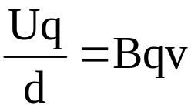
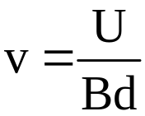
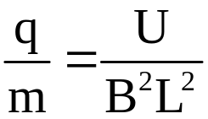
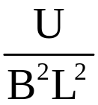
(2)由电场力等于洛伦兹力得
解得 ②
将②式代入①式得 ③
可以看出当U增大时，B必定也要增大，即 的比值不会变
化，且电子的比荷是由电子本身的性质决定的，是电子的固有
参数，因此他的说法不正确。

Slide 31
答案：(1)步骤B中使电子刚好打在下极板M₂靠近荧光屏端的边
缘，利用已知量表示 步骤C中磁场方向垂直纸面向外
(2)不正确，原因见规范解答

Slide 32
【通关1+1】
1.汤姆孙在测定阴极射线比荷时采用的方法是利用电场、磁场
偏转法，即测出阴极射线在匀强电场或匀强磁场中穿过一定距
离时的偏角。设竖直向下的匀强电场的电场强度为E，阴极射
线垂直电场射入，穿过水平距离L后的运动偏角为θ(θ较小，
θ≈tanθ)(如图甲)；以磁感应强度为B的匀强磁场代替电
场，测出经过一段弧长L的运动偏角为φ(如图乙)。已知阴极
射线入射的初速度相同，试以E、B、L、θ、φ表示阴极射线
粒子的比荷 的关系式。(重力不计)

Slide 33
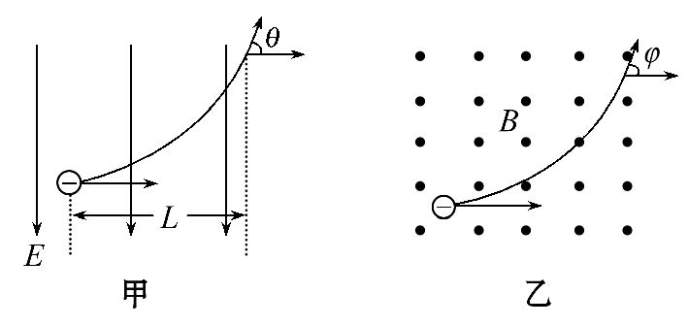

Slide 34


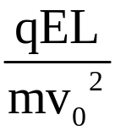
【解析】电子在电场中偏转做类平抛运动，设电子入射的初速
度为v₀，则有L=v₀t ①
v_{y}=at ②
a= ③
tanθ= ④
所以tanθ= ⑤
由于tanθ≈θ ⑥
所以θ= ⑦

Slide 35
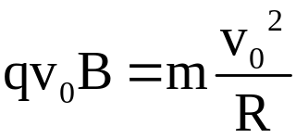
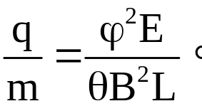
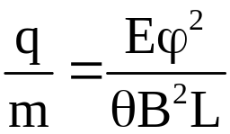
电子在磁场中偏转，设电子在磁场中做匀速圆周运动的半径为
R， ⑧
L=R·φ ⑨
⑦⑧⑨联立消去v₀整理得
答案：

Slide 36
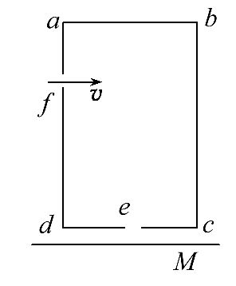
2.在研究性学习中，某同学设计了一个测
定带电粒子比荷的实验，其实验装置如图
所示。abcd是个长方形盒子，在ad边和cd
边上各开有小孔f和e，e是cd边上的中点，
荧光屏M贴着cd放置，能显示从e孔射出的
粒子落点位置。盒子内有一方向垂直于abcd平面的匀强磁场，
磁感应强度大小为B。粒子源不断地发射相同的带电粒子，粒
子的初速度可以忽略。粒子经过电压为U的电场加速后，从f
孔垂直于ad边射入盒内。粒子经磁场偏转后恰好从e孔射出。

Slide 37

若已知 不计粒子的重力和粒子之间的相互作用。
请你根据上述条件求出带电粒子的比荷 。

Slide 38
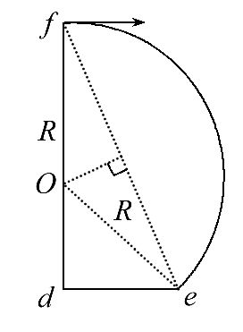
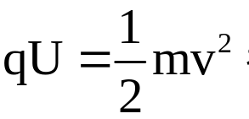
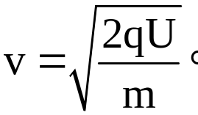
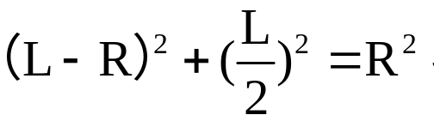
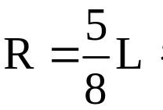
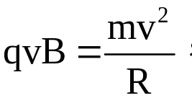
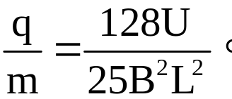
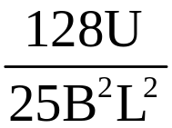
【解析】带电粒子进入电场，经电场加速。
根据动能定理得 得
粒子进入磁场后做匀速圆周运动，轨迹如图
所示。设圆周半径为R，在三角形Ode中，有
整理得： 洛伦
兹力充当向心力： 联立上述方程，解得
答案：

Slide 39
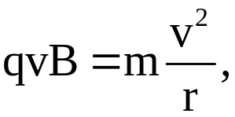
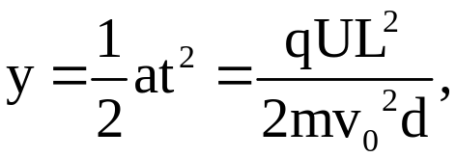
【学科素养升华】
巧妙运用电磁场测定电子比荷
(1)当电子在复合场中做匀速直线运动时,qE=qvB,可以测出电子速度大小。
(2)当电子在磁场中偏转时， 测出圆周运动半径，即可确定比荷。
(3)当电子在匀强电场中偏转时, 测出电场中的偏转量也可以确定比荷。

Slide 40
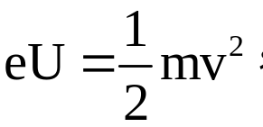
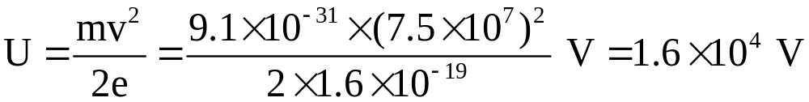
【资源平台】阴极射线管问题研究
【示范题】阴极射线是从阴极射线管的阴极发出的粒子流，
这些粒子是_________。若要使粒子到达阳极时速度为
7.5×10⁷ m/s，则加在阴极射线管两个电极之间的电压
U=_______V。
【标准解答】电子由阴极到阳极，由动能定理得
解得
答案：电子 1.6×10⁴

Slide 41



Slide 42


